Slide 1
স্বাগতম

Slide 2
শিক্ষক পরিচিতি
মোঃ গোলজার আহমদ
সহকারি শিক্ষক (আইসিটি)
দোয়ারাবাজার সরকারি মডেল উচ্চ বিদ্যালয়,
দোয়ারাবাজার, সুনামগঞ্জ
মোবাইলঃ ০১৯১৭-০৩২৮২৫
Email: goljmc2009ar@gmail.com

Slide 3
পাঠ পরিচিতি
শ্রেণিঃ অষ্ঠম
বিষয়ঃ বাংলা
সাধারণ পাঠঃ পদ্য
আজকের পাঠঃ নারী
সময়ঃ ৫০ মিনিট

Slide 4
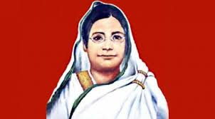
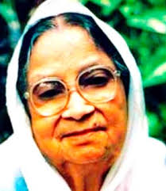
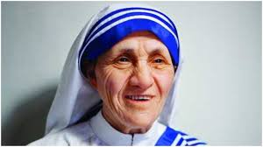
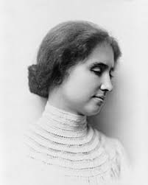
এসো আমরা কিছু ছবি দেখি ...............
বেগম রোকেয়া
সুফিয়া কামাল
মাদার তেরেসা
হেলেন কিলার
ওরা সমাজের নারী না পুরুষ?
নারী

Slide 5
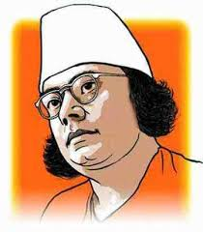
আজকের পাঠের বিষয়
নারী
কাজী নজরুল ইসলাম

Slide 6
শিখনফল
# ১। “নারী” কবিতার বিভিন্ন শদের অর্থ বলতে পারবে।
# ২। “নারী” কবিতায় কাজী নজরুল ইসলামের পরিচিতি উল্লেখ করতে পারবে।
# ৩। সমাজে নারীর গুরুত্ব ব্যাখ্যা করতে পারবে।

Slide 7
কবি পরিচিতি
জন্ম
সাহিত্য কর্ম
কবিতা, সংগীত, উপন্যাস, নাটক, প্রবন্ধ ও গল্প – সাহিত্যের সকল শাখায় আমরা তাঁর প্রতিভার উজ্জ্বল পরিচয় পেয়ে থাকি। তিনি সাম্যবাদী চেতনাভিত্তিক কবিতা,শ্যামাসংগীত, ইসলামি গান ও গজল লিখে প্রশংসা পেয়েছেন।
১৩০৬ বঙ্গাব্দের ১১ জৈষ্ঠ বর্ধমান জেলার আসানসোল মহকুমার চুরুলিয়া গ্রামে জন্ম গ্রহণ করেন।
কাজী নজরুল ইসলাম ইসলাম
বিদ্রোহী কবি
বিখ্যাত গ্রন্থসমূহ
তাঁর কবিতায় পরাধীনতা ও অন্যায়ের বিরুদ্ধে
বিদ্রোহ উচ্চারিত হয়েছে। অবিচার ও শোষনের
বিরুদ্ধে তিনি প্রবল প্রতিবাদ করেন।
অগ্নি-বীণা, বিষের বাঁশী, সাম্যবাদী, সর্বহারা,
মৃত্যুক্ষুধা,ব্যথার দান, আলেয়া, মধুমালা ইত্যাদি।
মৃত্যু
১৯৭৬ খ্রিষ্টাব্দের ২৯শে আগস্ট

Slide 8
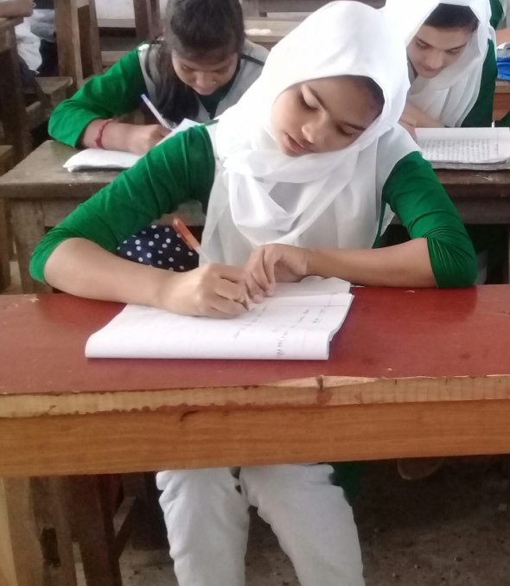
একক কাজ
# সাম্যতা বলতে কী বুঝ লেখ

Slide 9
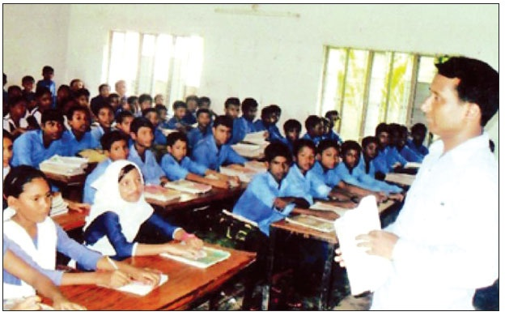
আদর্শ পাঠ
শিক্ষক শ্রেণিকক্ষে আদর্শ পাঠ পড়ছেন।

Slide 10
সরব পাঠ
শিক্ষার্থী শ্রেণিকক্ষে সরব পাঠ পড়ছে।

Slide 11
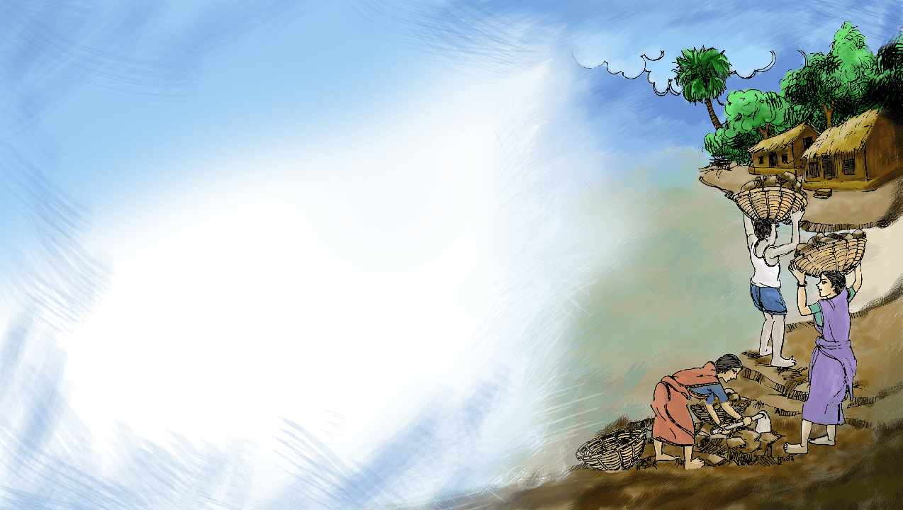
চিত্রটি দেখে তোমরা কী বুঝতে পারছ?
সমাজে নারী-পুরুষ উভয় মিলে কাজ করছে।

Slide 12
শব্দার্থ
সাম্য
সমতা
রণ
যুদ্ধ / লড়াই
ডঙ্কা
জয়ঢাক
পীড়ন
অত্যাচার, নির্যাতন
যন্ত্রণা, কষ্ট
পীড়া

Slide 13
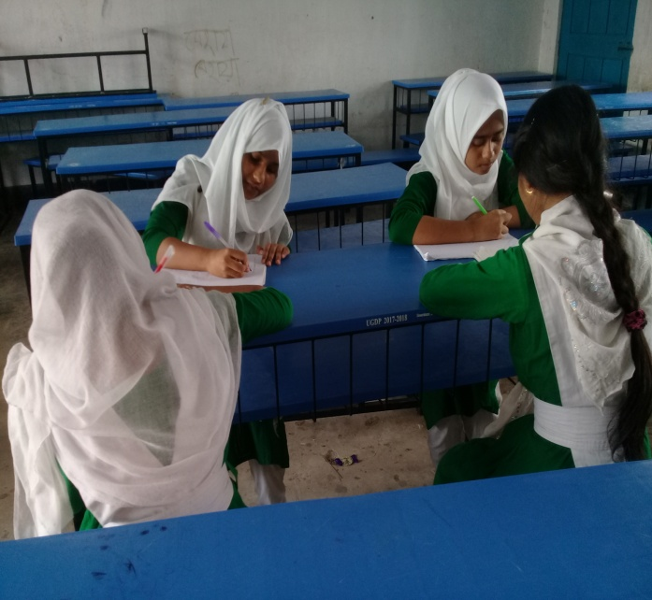
দলীয় কাজ
# বিদ্রোহী কবি বলতে কী বুঝ?

Slide 14
মূল্যায়ন
# ১। কজী নজরুল ইসলাম বাংলা কত সালে জন্ম গ্রহণ করেন?
# ২। কবি নজরুলকে বিদ্রোহী কবি বলা হয় কেন?
# ৩। নারী পুরুষের মধ্যে ভেদাভেদ নেই কথাটি বুঝিয়ে বল।

Slide 15
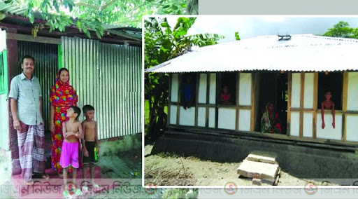
বাড়ির কাজ
# সাম্য,মহীয়ান, রচা,বিজয়- লক্ষ্মী নারী শব্দগুলো দিয়ে বাক্য তৈরি করে আনবে।

